Slide 1


Basis Data
MariaDB / MySQL

Slide 2


Nasrul, S.Pd.I, S.Kom, M.Kom
Dosen Tetap STT-NF
Instruktur IT NF Computer
Instruktur IT Sekolah Programmer YBM PLN
Instruktur IT Fast Com
nasrul99@gmail.com

Slide 3
RDBMS
Seperti yang diketahui bahwa dalam model relasional, suatu database dibangun dengan banyak tabel. Sebuah tabel terdiri dari kolom dan dilengkapi dengan baris yang merupakan data atau konten. Namun, dalam mengolah suatu database yang terintegrasi diperlukannya suatu konsep untuk menghubungkan tabel yang satu dengan yang lainnya melalui kunci yang dimiliki. Itulah yang disebut dengan RDBMS (Relational Database Management System).
Notes:
Konsep RDBMS merupakan sistem yang mendukung adanya hubungan atau relationship antar tabel pada suatu database. Setiap tabel memiliki kunci yang disebut dengan primary key untuk dihubungkan ke tabel berikutnya yang memiliki foreign key.
RDBMS sudah banyak digunakan oleh berbagai vendor sejak tahun 1970-an. Seiring dengan berkembangnya keunggulan RDBMS, banyak perusahaan yang awalnya menggunakan model hirarki dan jaringan beralih ke model RDBMS. Sebab, model ini mudah untuk digunakan dan dipahami. Awalnya model ini hanya digunakan oleh perusahaan besar, namun kini sudah banyak jenis database yang menerapkan model RDBMS didalamnya, seperti Microsoft Access, MySQL, MariaDB, SQL Server, Oracle, PostgreSQL, OpenOffice Base dan FoxBase.

Slide 4
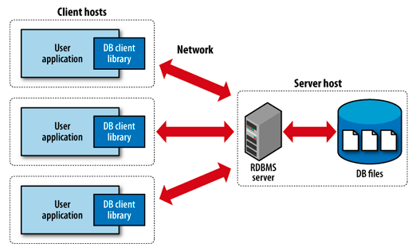
Fungsi RDBMS
Notes:
Pada dasarnya, relasional database merupakan jenis database yang dikelola oleh RDBMS (Relational Database Management System). Dimana relasional database merujuk pada penyimpanan data yang terstruktur ke dalam bentuk tabel, menggunakan baris dan kolom. Sementara RDBMS sendiri mengacu pada sistem bagaimana database tersebut menjaga data agar tetap konsisten.
Fungsi-fungsi dasar RDBMS terkait dengan membuat banyak tabel dalam satu database, membaca data yang terdapat dalam database, memperbarui struktur database, dan menghapus struktur yang tidak diperlukan lagi dalam database. Dengan kata lain, RDBMS memiliki fungsi dasar yang dikenal dengan istilah CRUD (Create, Read, Update, dan Delete).
Biasanya, RDBMS menyediakan kamus data dan metadata yang digunakan untuk menangani data. Hal itulah yang menyebabkan RDBMS memiliki fungsi untuk membuat hubungan (relationship) data antar tabel agar terdefinisi dengan baik. Hubungan tersebut terjadi karena ditetapkannya suatu kunci yang disebut dengan primary key pada tabel pertama untuk dihubungkan ke tabel kedua yang memiliki kunci tamu (foreign key). Selain itu, RDBMS juga memiliki fungsi untuk mencegah terjadinya duplikasi data atau data yang berulang-ulang dan dapat digunakan untuk membangun sebuah database yang kompleks.

Slide 5
Perbedaan DBMS & RDBMS
Perbedaan utama RDBMS dan DBMS adalah RDBMS menyimpan data dalam bentuk tabel yang terdiri dari kolom dan baris. Apakah dengan begitu dalam DBMS tidak terdapat tabel? Boleh jadi dalam DBMS memiliki tabel, namun tabel tersebut belum direlasikan satu dengan yang lainnya. Dengan adanya RDBMS, data yang terdapat dalam satu tabel dapat dihubungkan dengan tabel yang lain. Sedangkan dalam DBMS, data disimpan sebagai file.
Notes:
Dalam DBMS, data biasanya disajikan dalam model hirarki atau jaringan. Itulah yang menjadi keterbatasan model hirarki karena tidak dapat mengakomodir banyak persoalan dalam suatu database. Berbeda dengan RDBMS, dimana data yang tersimpan dalam tabel memiliki kunci pengenal yang disebut dengan primary key. Nilai dari primary key disimpan dalam tabel. Dengan begitu, data mudah untuk diakses dan diperbarui oleh system. Selain itu, RDBMS juga dapat mengakomodir banyak persoalan logis dalam database.
Dengan adanya kunci primer atau primary key yang terdapat dalam suatu tabel maka akan mencegah terjadinya redundansi data. Itulah yang dimiliki oleh RDBMS. RDBMS menyediakan proses normalisasi. Sedangkan pada DBMS, normalisasi tidak dilakukan karena tidak adanya kunci yang membedakannya.
RDBMS dirancang khusus untuk menangani data yang berukuran besar dan memiliki banyak pengguna, sedangkan DBMS hanya mampu menangani data yang berukuran kecil dengan jumlah pengguna yang terbatas. Dengan begitu, RDBMS menerapkan keamanan, seperti ACID (Atomicity, Consistency, Isolation and Durability) untuk meningkatkan integritas suatu database.

Slide 6
Jenis Relasi pada RDBMS
One To One
One To Many
Many to Many
Notes:
Di dalam suatu RDBMS tentunya sudah menjadi suatu kewajaran jika dalam satu database dapat terdiri dari beberapa tabel. Masing-masing tabel tersebut berhubungan satu sama lain atau dengan kata lain memiliki relasi.
Pada praktisnya, terkadang kita juga memerlukan tampilan data yang tidak hanya berasal dari 1 (satu) tabel, namun bisa dari beberapa tabel sekaligus. Contohnya sudah kita buat relasi tabel sebelumnya yaitu relasi tabel jenis dengan tabel produk.
Relasi antar tabel dapat berupa relasi:
One to One: relasi dua tabel dimana tabel master/referensi/rujukan hanya boleh memiliki sebuah relasi ke tabel relasi.
One to Many: relasi dua tabel dimana tabel master/referensi/rujukan boleh memiliki lebih dari satu(banyak) relasi ke tabel relasi.
Many to Many: relasi dua tabel tidak bisa secara langsung, melainkan membutuhkan tabel perantara. Relasi ini akan terjadi relasi banyak-banyak di table perantaranya.

Slide 7
Field Kunci
Primary Key :
Field kunci dari suatu tabel
Data Bersifat Unik (Tidak boleh ada yang sama)‏
Di index oleh DBMS
Foreign Key :
Field yang mengacu ke tabel lain
Berperan sebagai duta data dari tabel lain (tabel acuan)‏
Detail data berada di tabel acuan
Biasanya adalah primary key di tabel acuan
Notes:
Dalam lingkup database, primary key digunakan untuk mengidentifikasi nilai data record dalam database. Database itu sendiri dapat menyortir atau membandingkan setiap tabel yang dimiliki menggunakan primary key yang ditetapkan dari sebuah kolom.
Keberadaan primary key menjadi suatu hal yang sangat penting dalam database. Selain untuk memudahkan dalam pengolahan data, primary key juga berperan dalam proses pencarian data. Dengan menetapkan primary key maka tidak ada satupun record (rekaman) dalam database yang memiliki nilai data yang sama. Terdapat beberapa hal yang harus diperhatikan dalam menetapkan nilai itu sebagai primary key. Jika dalam database terdapat banyak tabel, maka tabel tersebut dapat direlasikan dengan menggunakan primary key pada tabel pertama, sedangkan pada tabel kedua nilai tersebut bukan lagi primary key melainkan foreign key.
Foreign key dapat diartikan sebagai kunci asing. Definisi tersebut juga berlaku dalam pengolahan relasional database. Kunci asing (Foreign Key) adalah sebuah atribut atau gabungan atribut yang terdapat dalam suatu tabel yang digunakan untuk menciptakan hubungan (relasi) antara dua tabel.
Dalam relasional database, penggunaan foreign key merujuk pada suatu kunci primer yang terdapat pada tabel pertama atau dikenal juga dengan tabel master.

Slide 8
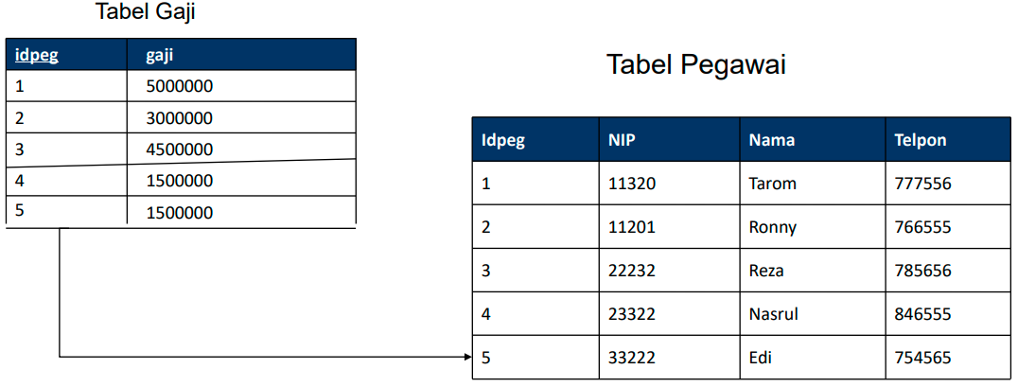
One To One Relationship(1)

Slide 9
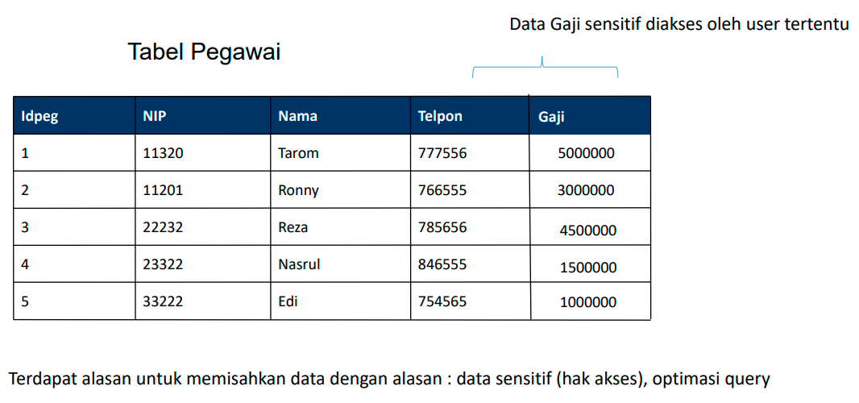
One To One Relationship(2)
Notes:
Di dalam merupakan contoh relasi dua buah tabel one to one dengan penjelasan query sebagai berikut:
Tabel pegawai sebagai master table memiliki primary key idpeg, merelasikan ke tabel gaji dimana terjadi relasi seorang pegawai hanya memiliki sebuah struktur gaji.
Tabel gaji yang merupakan tabel relasi, memiliki foreign key idpeg, dimana menerima relasi hanya boleh satu relasi dari tabel master yaitu satu struktur gaji hanya boleh untuk seorang pegawai.

Slide 10
One To Many Relationship
Foreign Key
Tabel Jenis Produk
id
nama
1
Elektronika
Tabel Produk
2
Makanan
3
Furniture
Idprod
Kode
Nama
idjenis
4
Minuman
1
101
Kulkas
1
Minuman
2
102
Radio
1
3
201
Tahu
2
Primary Key
4
202
Tempe
2
5
301
Meja
3
Notes:
Di dalam merupakan contoh relasi dua buah tabel one to many dengan penjelasan query sebagai berikut:
Tabel jenis produk sebagai master tabel memiliki primary key id, merelasikan ke tabel produk dimana terjadi relasi sebuah jenis produk boleh bisa memiliki satu produk atau lebih dari satu(banyak) produk.
Tabel produk yang merupakan tabel relasi, memiliki foreign key idjenis, dimana menerima relasi bisa lebih dari satu jenis produk.

Slide 11
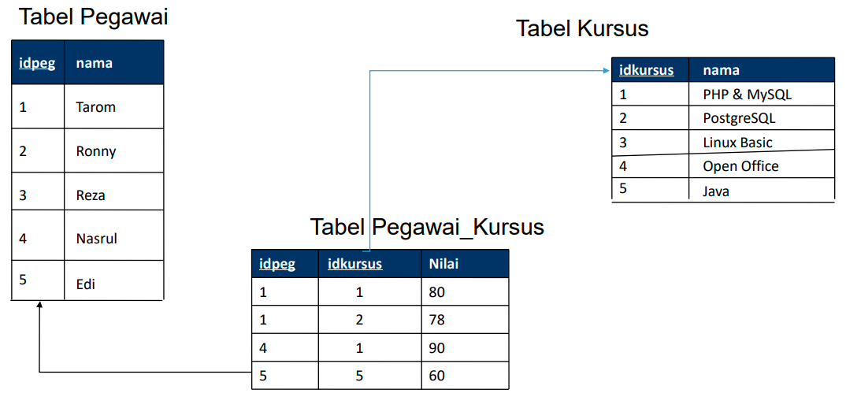
Many To Many Relationship
Notes:
Di dalam merupakan contoh relasi dua buah tabel many to many dengan penjelasan query sebagai berikut:
Tabel pegawai sebagai master tabel yang memiliki primary key idpeg akan berelasi dengan tabel kursus, tetapi tidak bisa secara langsung.
Begitu pula table kursus yang memiliki primary key idkursus tidak bisa berelasi secara langsung dengan tabel pegawai.
Untuk merelasikan kedua table tersebut, maka dibutuhkan tabel perantara yaitu tabel pegawai_kursus.
Maka terjadilah relasi many to manya dimana banyak pegawai mengikuti banyak kursus, sebaliknya banyak kursus diikuti oleh banyak pegawai. Kedua tabel berelasi melalui tabel perantara tabel pegawai_kursus.

Slide 12
Join Tabel
INNER JOIN
OUTER JOIN
LEFT JOIN
RIGHT JOIN
Notes:
Setelah mengetahui jenis-jenis relasi pada RDBMS, selanjutnya kita kenal SQL untuk RDBMS dengan Klausa Join Tabel:
Inner Join: merupakan query join tabel yang akan menampilkan data yang terhubung saja antara dua tabel yang saling berelasi.
Outer Join: merupakan query join tabel yang akan menampilkan data bukan hanya yang terhubung saja, bisa juga yang tidak terhubung namun memprioritaskan sisi join table, dari sisi kiri(LEFT JOIN) dan dari sisi kanan(RIGHT JOIN) antara dua tabel yang saling berelasi.
Query detailnya akan dijelaskan pada halaman berikutnya.

Slide 13
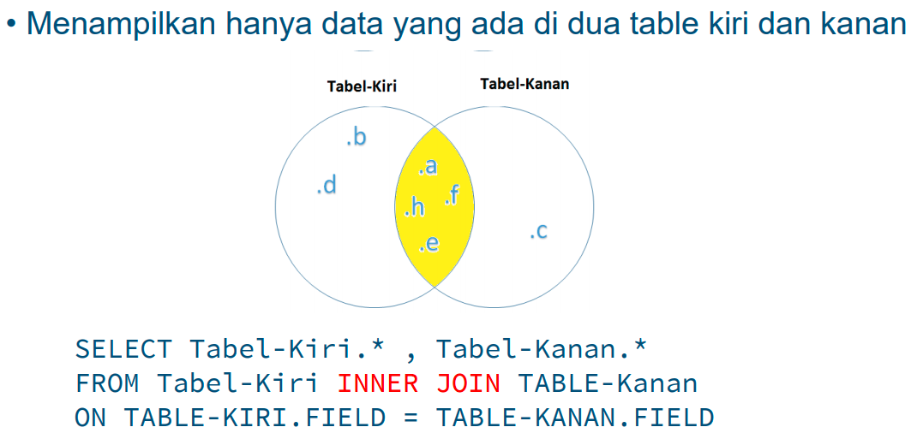
Inner Join(1)

Slide 14
Inner Join(2)
Idprod
Kode
Nama
jenis
1
101
Kulkas
Elektronika
2
102
Radio
Elektronika
3
201
Tahu
Makanan
4
202
Tempe
Makanan
5
301
Meja
Furniture
Di atas merupakan hasil dari query INNER JOIN dengan contoh query sebagai berikut:
SELECT produk.*, jenis_produk.nama as jenis from produk
inner join jenis_produk on produk.idjenis=jenis_produk.id;
Notes:
Penjelasan:
SELECT produk.*: tampilkan semua kolom dari tabel produk
jenis_produk.nama as jenis: dari tabel jenis_produk kolom nama dengan alias kolom baru bernama jenis
from produk: dari tabel produk
inner join jenis_produk: yang digabung dengan tabel jenis_produk
on produk.idjenis: dimana terjadi relasi di tabel produk ada foregin key idjenis
= jenis_produk.id: di tabel relasi jenis_produk ada primary key id

Slide 15
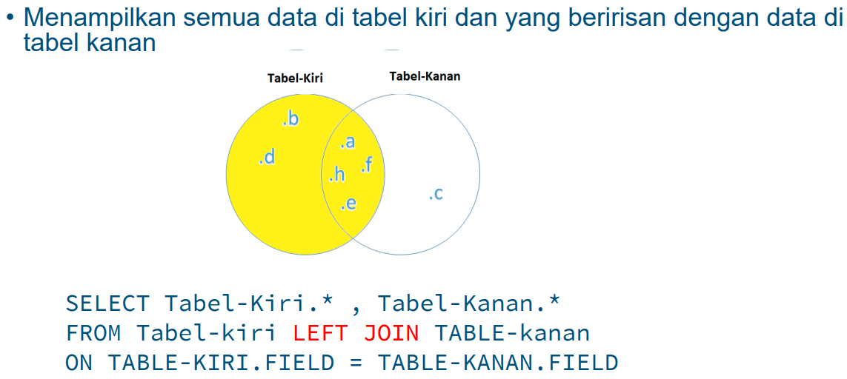
Left Join(1)

Slide 16
Left Join(2)
Idprod
Kode
Nama
jenis
1
101
Kulkas
Elektronika
2
102
Radio
Elektronika
3
201
Tahu
Makanan
4
202
Tempe
Makanan
5
301
Meja
Furniture
Minuman
Di dalam slide merupakan hasil dari query LEFT JOIN yang akan menampikan seluruh data pada tabel di sebelah kiri walaupun di sebelah kanan join tabel tidak ada irisan relasi dengan contoh query sebagai berikut:
SELECT produk.*,jenis_produk.nama as jenis from jenis_produk LEFT JOIN produk on produk.idjenis = jenis_produk.id
Notes:
Penjelasan:
SELECT produk.*: tampilkan semua kolom dari tabel produk
jenis_produk.nama as jenis: dari tabel jenis_produk kolom nama dengan alias kolom baru bernama jenis
from produk: dari tabel produk
left join jenis_produk: yang digabung dengan tabel jenis_produk dengan prioritas tabel di sisi kiri join tabel (tabel jenis_produk)
on produk.idjenis: dimana terjadi relasi di tabel produk ada foregin key idjenis
= jenis_produk.id: di tabel relasi jenis_produk ada primary key id

Slide 17
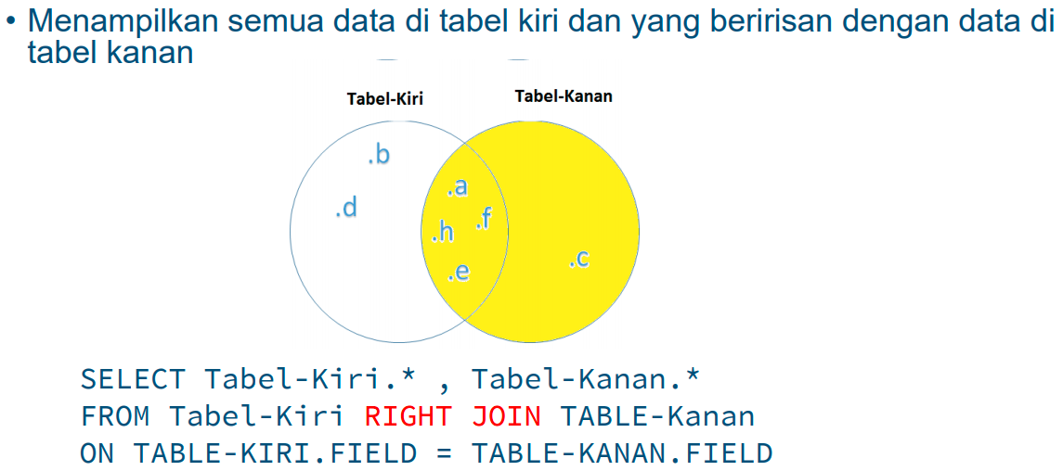
Right Join(1)

Slide 18
Right Join(2)
Idprod
Kode
Nama
jenis
1
101
Kulkas
Elektronika
2
102
Radio
Elektronika
3
201
Tahu
Makanan
4
202
Tempe
Makanan
5
301
Meja
Furniture
Di dalam slide merupakan hasil dari query RIGHT JOIN yang akan akan menampikan seluruh data pada tabel di sebelah kanan join tabel walaupun tidak ada irisan relasi pada tabel di sebelah kiri dengan contoh query sebagai berikut:
SELECT produk.*,jenis_produk.nama as jenis from jenis_produk RIGHT JOIN produk on produk.idjenis = jenis_produk.id
Notes:
Penjelasan:
SELECT produk.*: tampilkan semua kolom dari tabel produk
jenis_produk.nama as jenis: dari tabel jenis_produk kolom nama dengan alias kolom baru bernama jenis
from produk: dari tabel produk
right join jenis_produk: yang digabung dengan tabel jenis_produk dengan prioritas tabel di sisi kanan join tabel (tabel jenis_produk)
on produk.idjenis: dimana terjadi relasi di tabel produk ada foregin key idjenis
= jenis_produk.id: di tabel relasi jenis_produk ada primary key id

Slide 19
Referensi
https://www.mariadb.org/
https://www.tutorialspoint.com/mariadb/
https://www.javatpoint.com/mariadb-tutorial/

